Slide 1
螺丝尺寸测量视觉方案（2D）
推动机器视觉无所不在的存在
视觉小百科

Slide 2
目录
项目描述
项目验证
1
2
2
目录
目录
目录
3
配置清单
3
4
逻辑流程
4
评估结果&注意事项
5
6
售后服务

Slide 3

一、项目描述
●产品名称：螺丝
●测量内容：外径
●产品材质：金属
●产品颜色：黑
●最大工作距离(mm)：不限制
●最小工作距离(mm)：不限制
●检测区域(mm*mm)：60.0 * 45.0
●来料方式：传送带
●测量精度要求(mm)：0.1
●检测节拍(pcs/min)：10
●检测时产品运动速度(m/s)：0
●工作距离(mm)：114
方案布局图

Slide 4

二、项目验证
参数名称 | 参数值
面阵相机型号 | MV-CB016-10GC-C
面阵相机类型 | 面阵相机
相机接口类型 | GigE
相机像素 | 1440 * 1080
镜头型号 | A9-0828-6MP
镜头品牌 | 大华/dahua
镜头焦距 | 8mm
镜头接口 | C
A(工作距离) = 114mm, B(视野宽度) = 49.5mm, C(视野长度) = 66mm
视野图

Slide 5

三、配置清单
系
统
构
成

Slide 6
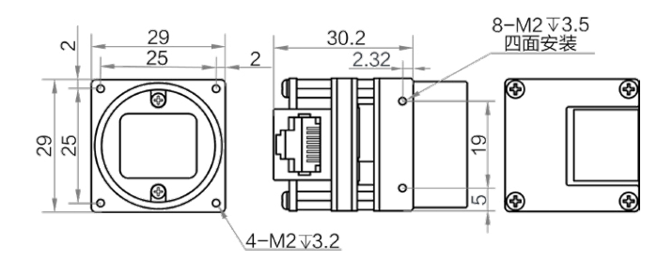
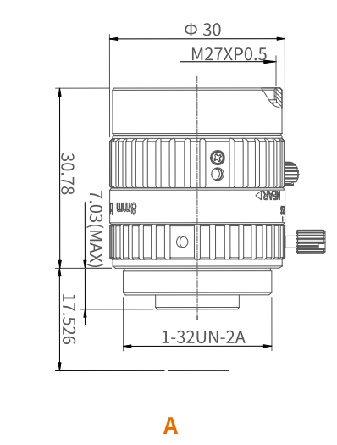
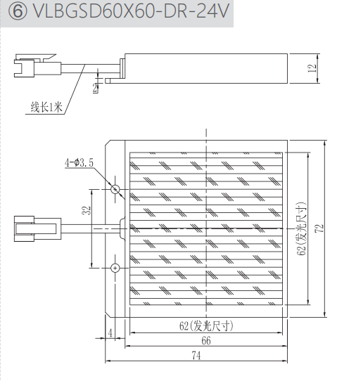
三、配置清单
相机尺寸图
光源尺寸图
镜头尺寸图

Slide 7
三、配置清单
序号 | 名称 | 型号 | 单位 | 数量 | 厂家
1 | 面阵相机 | MV-CB016-10GC-C | 台 | 1 | 海康威视/hikvision
2 | 镜头 | A9-0828-6MP | 个 | 1 | 大华/dahua
3 | 光源 | VLBGSD70X70X-24V | 个 | 1 | 纬朗/VLight
4 | 工控机 | - | 台 | 1 | -
5 | 显示器 | - | 台 | 1 | -
6 | 软件 | Vision Master | 套 | 1 | 海康威视/hikvision

Slide 8
四、逻辑流程
逻辑流程
├── 图像采集
│ ├── 相机参数设置
│ │ ├── 分辨率：根据检测区域60*45mm和精度0.1mm配置，确保单像素对应实际尺寸不超过0.1mm
│ │ ├── 曝光时间：调整至金属表面无反光干扰
│ │ └── 触发模式：采用静止触发（检测时产品静止）
│ └── 光源控制
│ ├── 亮度调节：使用高亮度背光增强螺丝与背景对比度
│ └── 光源角度：采用侧光消除黑色螺丝表面反光
├── 预处理
│ ├── 图像滤波
│ │ ├── 滤波类型：高斯滤波（核大小5×5）
│ │ └── 目的：抑制金属表面噪声
│ ├── 图像二值化
│ │ ├── 阈值方式：双阈值（低阈值150，高阈值200）
│ │ └── 极性设置：暗于背景（螺丝为黑色）
│ └── 形态学处理
│ ├── 处理类型：开运算（先腐蚀后膨胀）
│ ├── 迭代次数：2次
│ └── 核尺寸：3×3矩形
│ └── 目的：消除小噪点并平滑轮廓
├── 外径检测
│ ├── BLOB分析
│ │ ├── 面积筛选：设置有效螺丝面积范围（排除异物）

Slide 9
四、逻辑流程
│ │ ├── 圆形度筛选：设置阈值0.8-1.0（确保圆形特征）
│ │ └── 输出质心坐标和最小外接矩形
│ ├── 圆查找
│ │ ├── ROI绘制：覆盖螺丝区域（60×45mm范围）
│ │ ├── 边缘极性：从黑到白（螺丝边缘灰度变化）
│ │ ├── 卡尺数量：设置为20（覆盖完整圆周）
│ │ ├── 滤波尺寸：3（平衡抗噪与精度）
│ │ └── 输出圆心坐标和半径
│ └── 单位转换
│ ├── 标定文件加载：使用标定板生成的标定文件（确保像素当量修正系数为1）
│ └── 物理外径计算：半径×2×像素当量（精度达0.1mm）
├── 结果处理
│ ├── 条件检测
│ │ ├── 上下限设置：根据公差范围定义合格区间
│ │ └── 输出OK/NG状态
│ └── 格式化
│ ├── 数据格式：输出"外径值:mm"和"检测结果:OK/NG"
│ └── 存储路径：配置文本保存模块存储检测数据
└── 统计处理
└── 耗时统计
├── 记录各模块处理时间
└── 输出平均检测周期（满足10pcs/min节拍）

Slide 10
五、评估结果&注意事项
05 评估结果 & 注意事项
现场环境
相机安装
物料一致性
风险点：环境强光干扰导致图像对比度不足
解决方案：加装遮光罩并固定背光亮度
风险点：相机安装角度偏差导致视野未完全覆盖检测区域
解决方案：校准相机光轴与螺丝轴线垂直，确保60×45mm区域完整入镜
风险点：螺丝表面氧化层厚度差异影响边缘提取精度
解决方案：采用双阈值分割+形态学处理增强特征鲁棒性

Slide 11

六、售后服务
该设备上线后使用初期，我们会派专人进行全程跟踪；
处理解决可能发生的设备异常；
对现场人员进行培训指导；
设备调试完成后：售后服务一年；
若客户提出设备升级需求，我们会及时为您提供升级新方案。

Slide 12



感谢关注
视频号
抖音
更多信息请访问：www.ytzrtx.com

